Slide 1
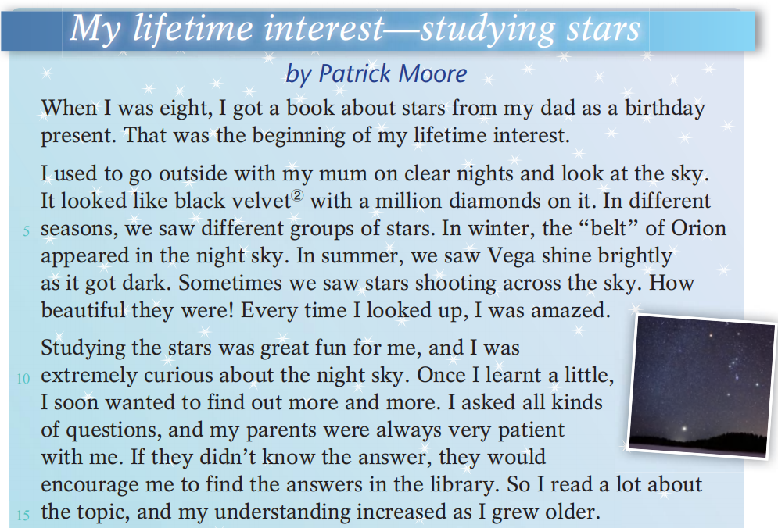
U8
一生的兴趣
...的开始
在晴朗的晚上
see...do sth.
看见...做某事
see...doing sth.
看见...正在做某事
看起来像
划过天空
动词做主语用ing 形式
研究星星对我来说是一大乐趣
be curious about 对...好奇
一旦
越来越多
各种各样
grow older长大

Slide 2
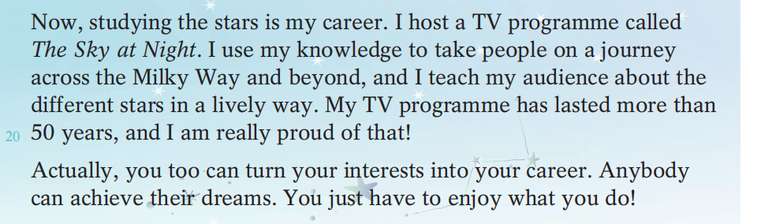
use...to do sth用...做某事
用一种生动的方式
be proud of...对...感到自豪
把你的兴趣变成职业
achieve one’s dream 实现某人的梦想

Slide 3
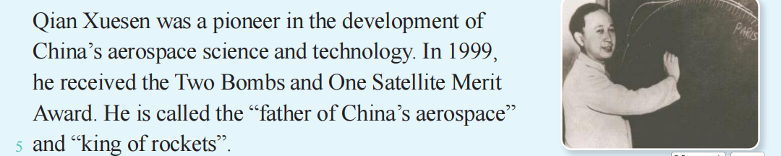
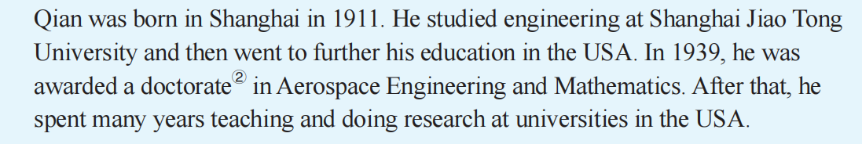
U7
Language points
在...发展中
科学技术
获...奖
被称为
出生于
去进修、去深造
被授予...
spend time doing sth.花时间做某事

Slide 4
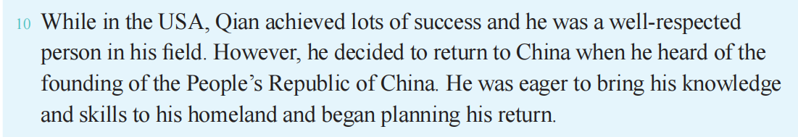
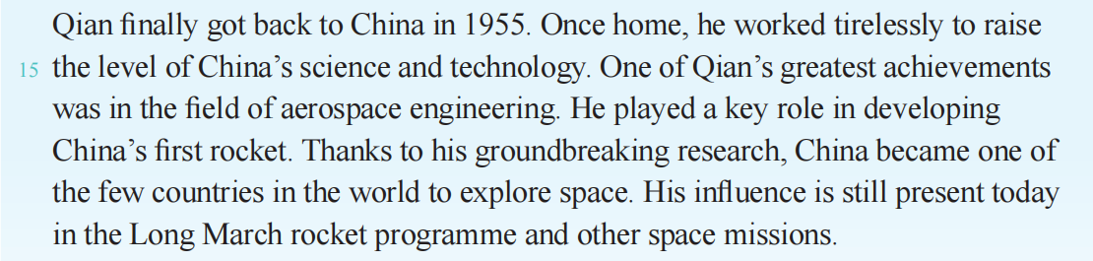
取得巨大成功
受人尊敬的
在他的领域
听说
渴望
不知疲倦地工作
在....的领域
在...中起关键作用
探索太空

Slide 5
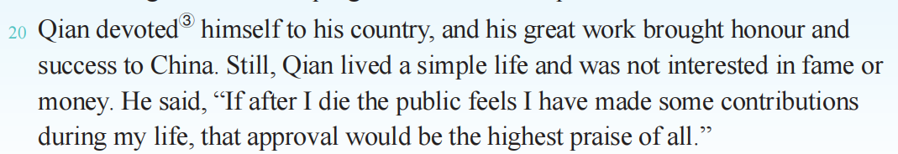
致力于...
过着简单的生活
不热衷于名利和金钱.
已经做了一些贡献

Slide 6
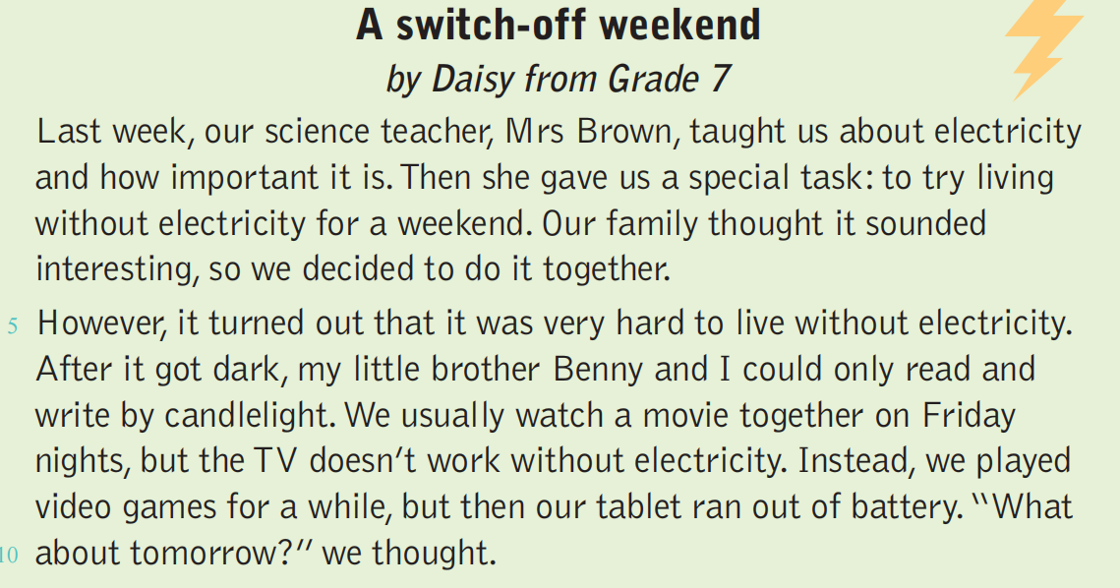
U6
Language points
teach sb. about sth. 教某人某事
give sb. sth. 给某人某物
try doing sth. 尝试做某事
for a weekend
for+一段时间
sound +形容词 听起来...
decide to do sth. 决定做某事
It turned out that+从句 结果是...
It is hard to do sth. 做某事是困难的
on Friday night 在周五晚上
for a while 一会儿
run out of 用完...

Slide 7
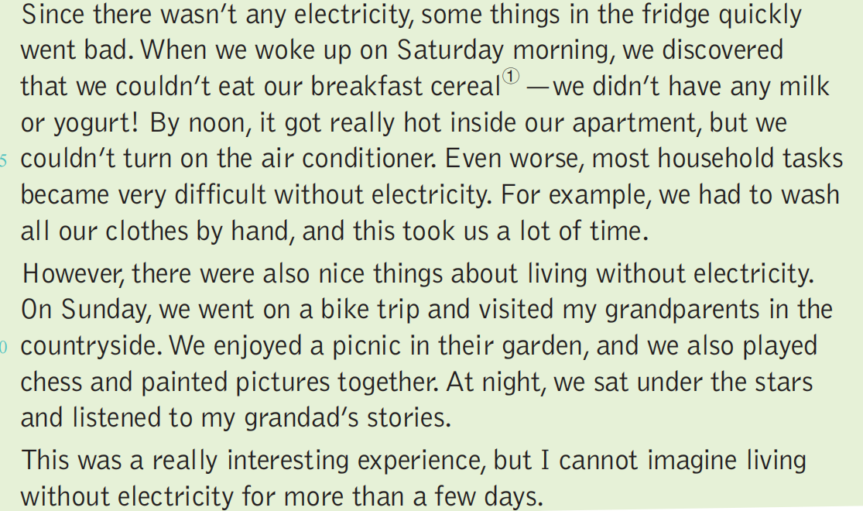
Language points
Since...由于...
go bad 变质
by noon 到中午
even worse 更糟糕的是
by hand 用手
go on a bike trip 骑自行车旅行
imagine doing sth. 想象做某事

Slide 8
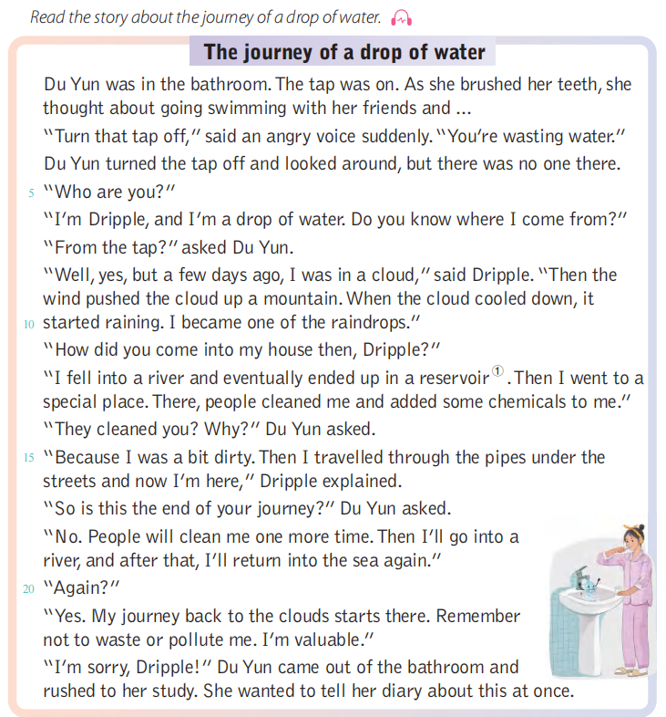
U5
a drop of 一滴
Language points
语言点
think about doing sth. 思考做某事
turn off
关闭
几天前 a few 一些
变冷
进入
落入，掉入
end up in 最终到达
add...to...添加...到...
a bit 一点
后加adj.
流经...
...的结束
流入
返回到...
remember（not）to do sth.
记得（不要）做某事
冲向
马上

Slide 9
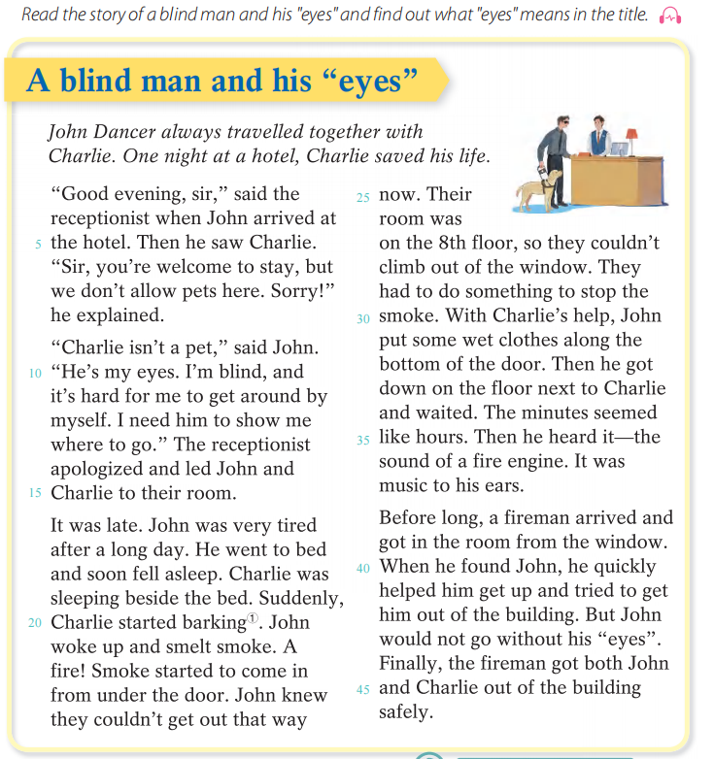
Language points 语言点
U4
arrive at 到达+小地点
get around 四处走动
by myself 我自己
lead...to...带领...到...
fall asleep 入睡
start barking 开始吠叫
start doing /to do sth.开始做某事
wake up 醒来
with one’s help 在某人的帮助下
get down 蹲下
fire engine 消防车
before long 不久之后
get sb. out of 把某人带出……

Slide 10
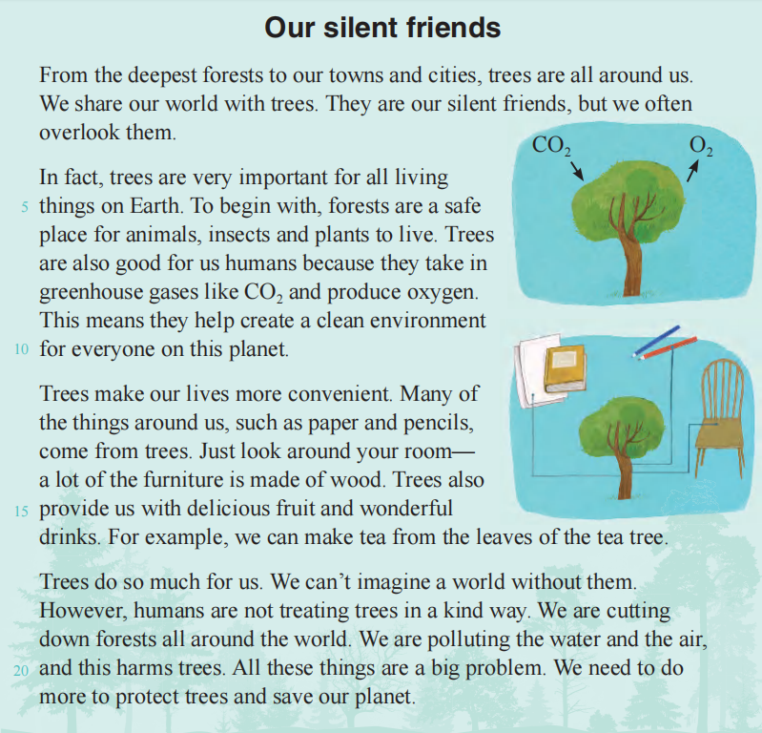
Language points
U3
share sth. with sb. 跟某人分享某物
living things 生物
To begin with 首先
be good for 对...有好处
take in 吸收
create a clean environment 创造一个清洁的环境
make our lives more convenient 让我们生活更加便利

Slide 11
Language points
make our lives more convenient
让我们生活更加便利
such as 例如
for example 例如
look around 环绕四周
be made of 有...制成（能看出原材料）
be made from（看不出原材料）
provide sb. with sth. 给某人提供某物
treat...in a...way 用...方式对待...
cut down 砍伐
we need to do more to...
我们需要做更多来...

Slide 12
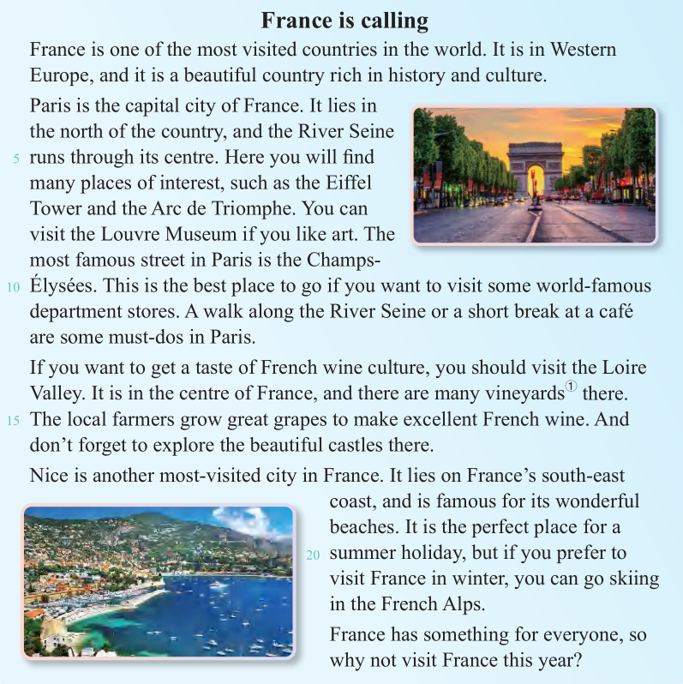
U2
Language points
one of the +形容词最高级+名词复数 最....之一
be rich in 富含
lie in 位于
place of interest 名胜古迹
such as 比如
the most famous 最著名的
department store 百货商店
get a taste of...尝试...
in the centre of 在....的中心
most-visited city 游览最多的城市
be famous for 因...而闻名
prefer to 更喜欢...
Why not do sth. 为什么不做...

Slide 13
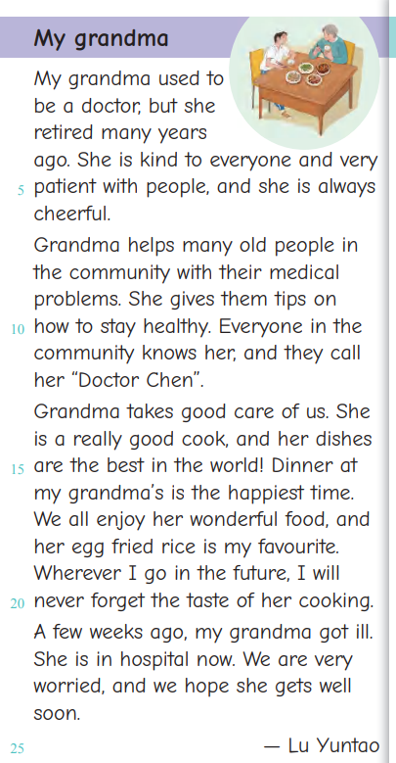
Language points
U1
used to do sth. 过去常常做某事
be kind to 对...友善
be patient with...对...有耐心
help sb. with sth. 帮某人某事
give sb. tips/advice on.. 关于...给某人提示/建议
stay healthy 保持健康
take good care of sb. 好好照顾某人=care for =look after 照顾
in the future 在将来
get ill 生病
in hospital 住院
get well 好起来

Slide 14
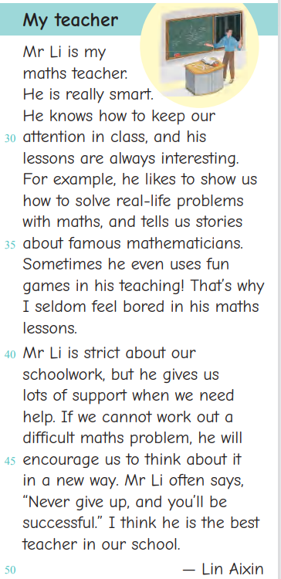
Language points
keep our attention 保持我们的注意
solve real-life problem 解决生活实际问题
tell sb. sth. 告诉某人某事
feel bored 感觉无聊的
be strict about sth.对某事严格
be strict with sb. 对某人严格
give sb. lots of support 给某人许多支持
work out 解决
encourage sb. to do sth. 鼓励某人做某事
give up 放弃

